Slide 1
GITHUB 에 커밋하기

Slide 2
Github는 형상관리 프로그램으로
내가 오늘 파일에서 글자 1개를 바꿨어도 그걸 올린다는 행위를 통해서
스냅샷을 만드는 겁니다
스냅샷은 그순간의 상태를 저장하는 것을 말한다.
Github 대부분의
커밋 혹은 푸쉬라고 하는 행위를 해야 합니다.
Github에서는 커밋은 아직 서버에는 올리지 않은 상태를 커밋이라고 하고
내쪽에서 이제 올릴거다라고 예약을 것을 github는 커밋이라고 부릅니다.
Github에서 푸쉬란 완전히 픽스되었고 다른 사람들도 받을 수 있도록
진짜 서버에 완전히 올리는 것을 말합니다.
페치라는 개념은 받았지만 내용을 확인하고 적용할지 말지를 적용하는 단계
풀은 내꺼에 확실히 적용하겠다.

Slide 3
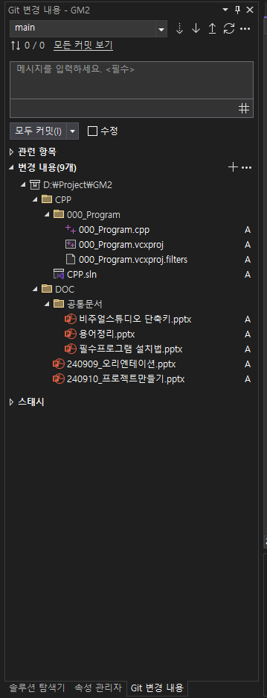
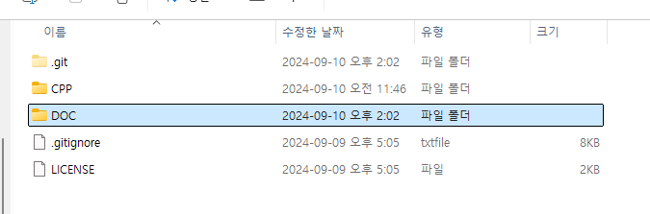
Visual studio를 설치했다면 자동연결 입니다.
만약 연결이 안되었다면 .git폴더 가 있는지 확인해야 한다.
.git폴더 내부에는 git과의 연결에 필요한 정보들이 담겨있습니다.

Slide 4
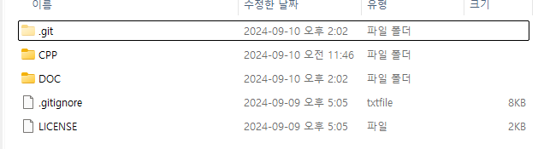
.git 숨겨진 폴더에서만 가능합니다.
이 폴더가 존재하면 비주얼 스튜디오에서 git과 자동연결을 합니다.

Slide 5
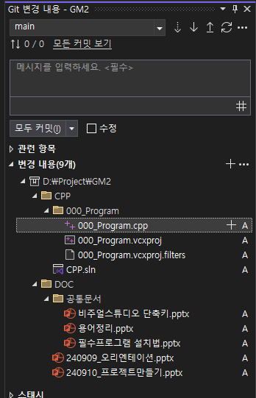
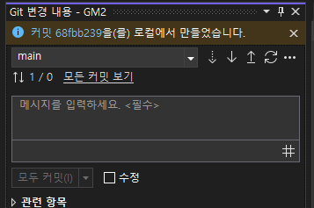

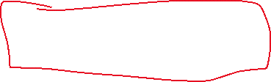



A는 파일 추가를 말합니다
M은 이파일이 이전기록이 있고 변경된 사항이 있음을 말합니다.
D삭제가 되었음을 말합니다.
내용을 적고 모두 커밋을 누르면
아직 서버에 올라간것은 아닙니다.

Slide 6
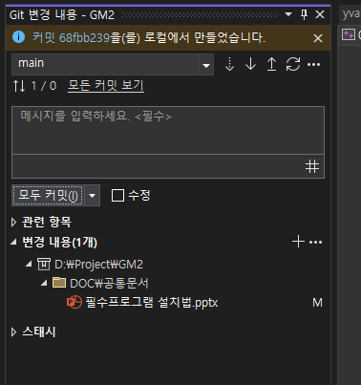
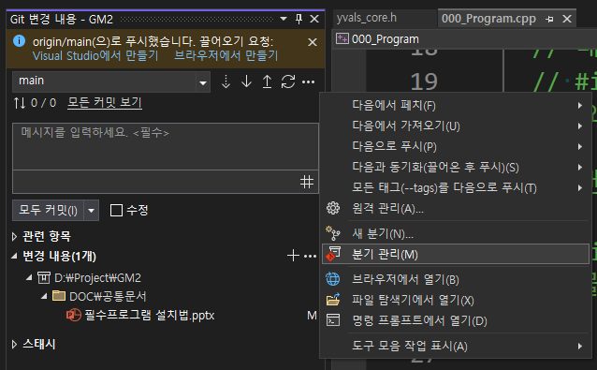
푸쉬버튼을 누르면 진짜 서버에 올라는게 github의 시스템입니다.

Slide 7
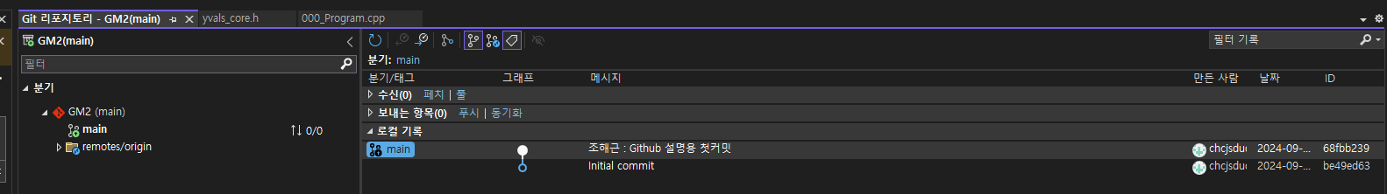
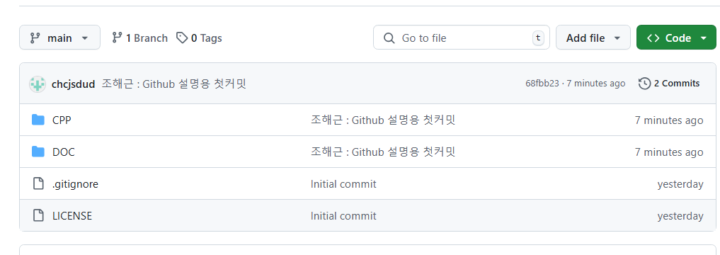
내가 올린 커밋이 제대로 push가 된것을 확인할 수 있다.
실제 파일을 확인할 수 있다.

Slide 8
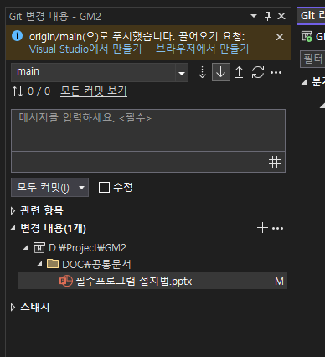



한번 내가 git clone으로 특정 프로젝트를 받았다면
Git도 완벽한 프로그램이 아니라 특정 상황에서는 버그나 오류가 있을수도 있다.
대부분의 문제는 그냥 기존 프로젝트 지우고 git clone 다시하면 된다.
하지만 귀찮다면 선생님이 새롭게 올린 부분만 현재 프로젝트에서 재적용하고 싶다면
Git Pull을 하면 되는데.
왜 커밋과 패치가 있냐? 패치는 가상으로 받고 아직 적용은 안한 상태
Pull이라고 부르는 끌어오기인데.
이걸 하시면 선생님이 새롭게 프로젝트의 최신상태로 갱신하겠다는
이야기입니다.

Slide 9
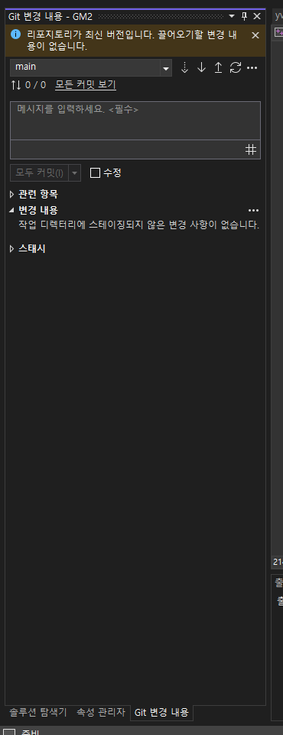
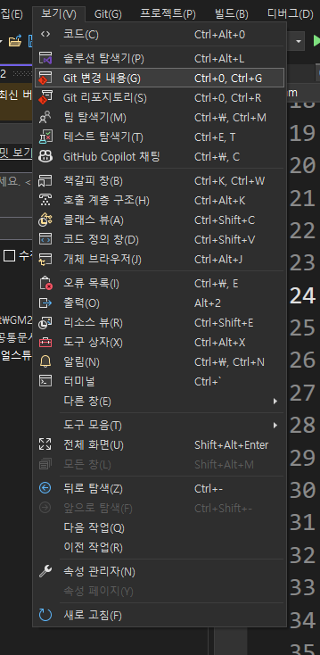

이 창이 뜨지 않을 때가 있습니다.
보기 => git 변경 내용 누르시면 나옵니다.

Slide 10
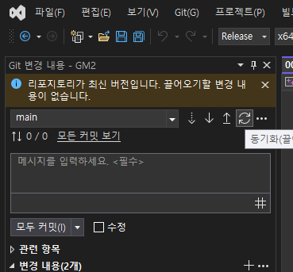
동기화는 올릴게 있으면 올리고 받을게 있으면 받는것을 말합니다.
가장 충돌이 많이 나는 버튼

Slide 11
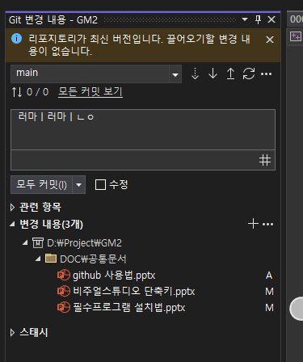











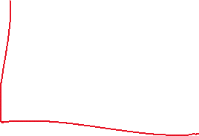
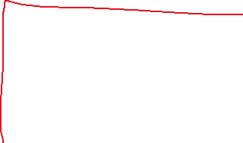
페치로 새로운 추가사항이 있는지 확인 후
검토 올릴려는 것과 비교
그상태로 내상태에 적용하면 충돌이 나면서 충돌을 해결하라고 하는데 받고 충돌을 해결한다.
이미 나는 엔진의 최신상태를 받아서 엔진과의
충돌을 해결한 커밋을 올리는것이 핵심이다.
커밋 상태로 만들고 검토
서버의 적용

Slide 12
뭔가 잘못올렸다 => 잘못을 수정한 푸쉬를 한다.
Push 취소는 git에 악영향을 미칠 가능성이 높아서 선택하지 않는 수단입니다.
동기화는 push pull을 동시에 하는 동기화는 선생님이 많이 사용하지 않습니다.
여러분들 프로젝트에서는 합니다. 내프로젝트에서는 절대 안 한다.
충돌에 관련된 문제가 정말 많이 터져봐서.

Slide 13
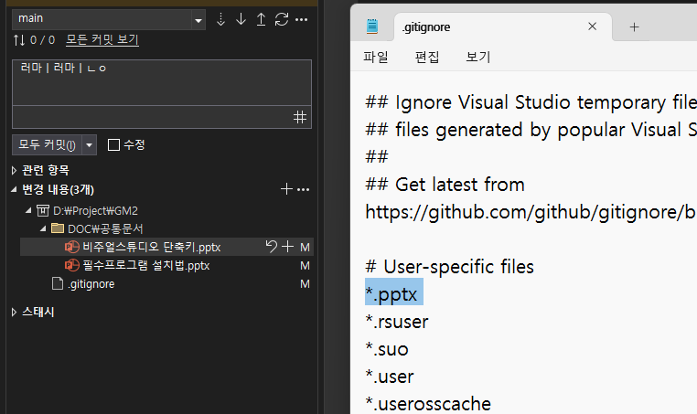
Git 이그노어를 통해서 특정 파일들을 올리지 못하게 할수 있다.
하지만 기존에 올린 파일이 수정되는 건 막을수 없다.

Slide 14
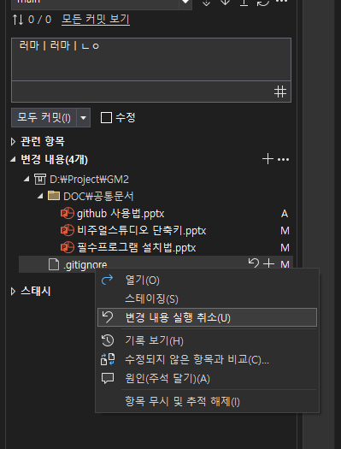
Git은 스냅샷을 뜨는 기능이기 때문에 내가 현재 수정한 사항이 마음에 안들면 그걸 취소할 수 있습니다.

Slide 15
GITHUB 에 커밋이 안되면 확인할것.

Slide 16
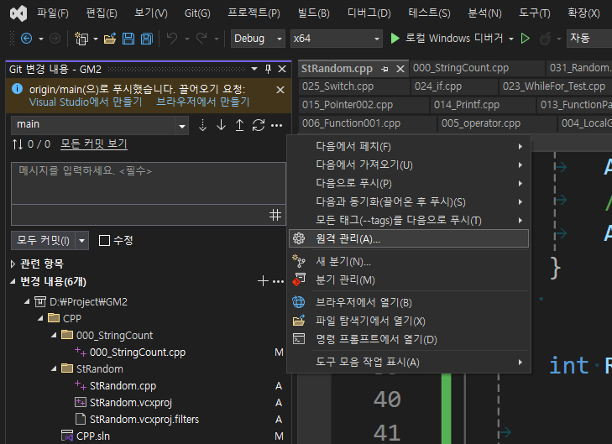

Slide 17
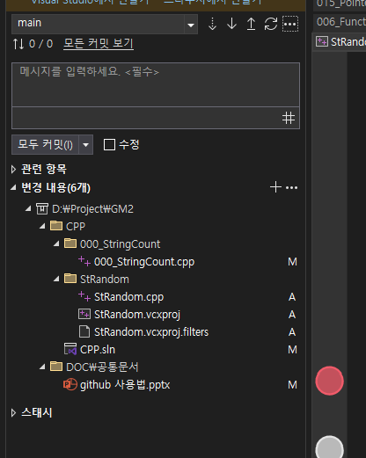
이상한게 올라가는게 보인다면
.bdp
378219-312321-3123-132
.exe 이런게 올라간다.
용량제한
꼭 이그노어 설정해서 visual studio를 설정하자.
.vs 용량제한이 걸린다.

Slide 18
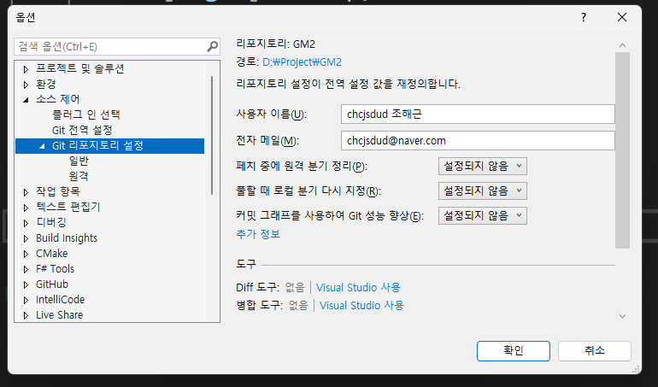
아이디 확인해보자.
Github 아이디가 아니면
변경해주면 된다.
이변경이 잘 안되면 다음을 해보자.
바꿨는데도 안된다.
Github로그인을 기억하고 있는걸
날려서 다시 로그인 하자.
방법은

Slide 19
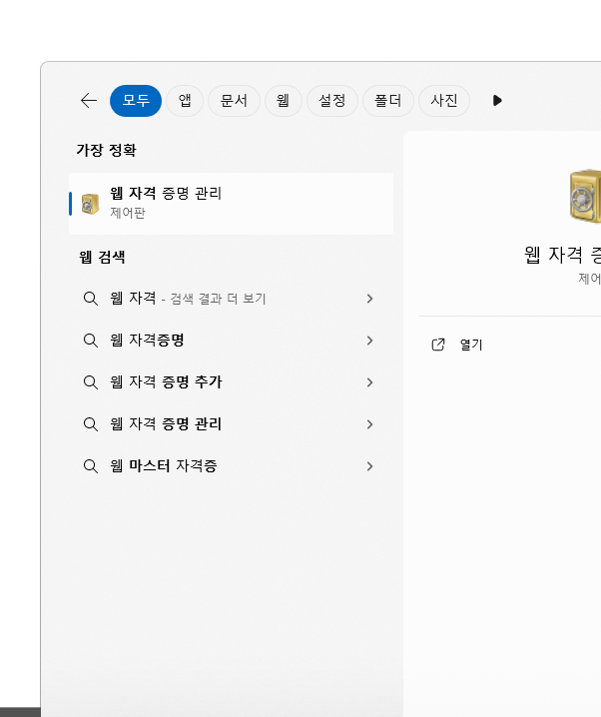
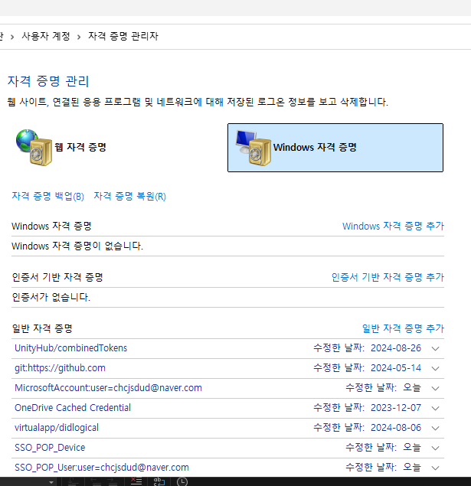


Slide 20
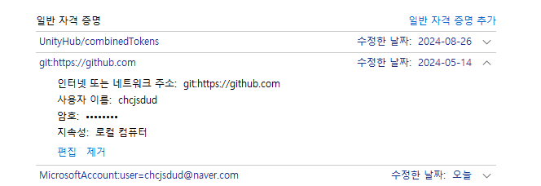

Slide 21
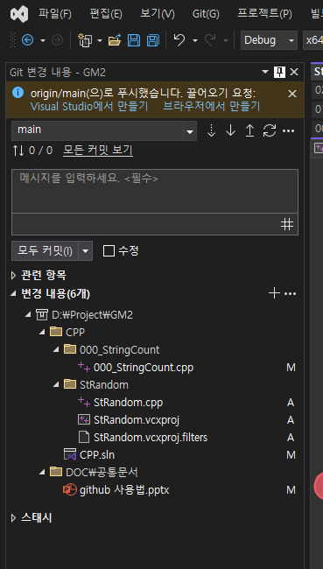
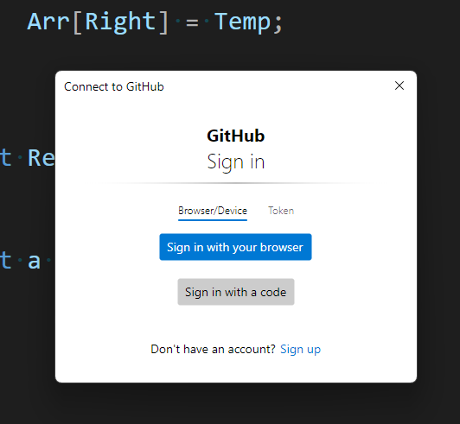



재로그인하면 된다.

Slide 22
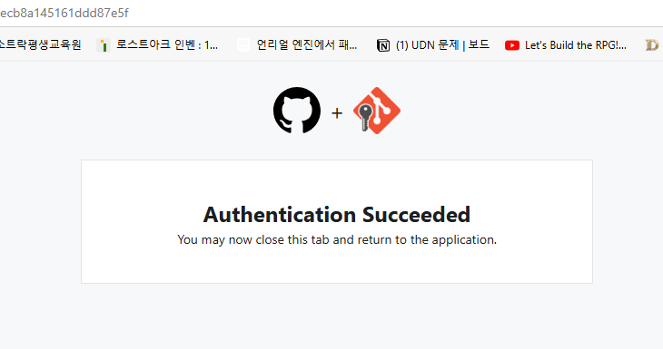
웹과 자동연동 아니면 그냥 github 로그인창 뜨면
로그인하면 된다.

